Slide 1
ATENÇÃO BÁSICA DE SAÚDE
Caracteriza-se por um conjunto de ações de promoção e proteção da saúde, prevenção de agravos, diagnóstico, tratamento, reabilitação e manutenção da saúde, desenvolvida no individual e nos coletivos, por meio de práticas gerenciais e sanitárias democráticas e participativas.
No SUS, se constitui-se como um nível hierárquico da atenção, que deve estar organizado em todos os municípios do país.

Slide 2
Deve:
Ser baseada na realidade local
Considerar os sujeitos em sua singularidade, complexidade, integridade e inserção sócio-cultural
Orientar-se:
  Pelos princípios do SUS: universalidade, equidade, integralidade, controle social, hierarquização
  Pelos princípios próprios: acessibilidade, vínculo, coordenação, continuidade do cuidado, territorialização e adscrição de clientela, responsabilização, humanização.

Slide 3
Elementos Fundamentais dos Serviços de Atenção Básica:
Capacidade para organizar os serviços e a rede de atenção
Prestação de serviços
Desempenho clínico
Resultados da atenção

Slide 4
Atenção Básica
Garantia da...
Porta de entrada preferencial
Integralidade
Longitudinalidade
Coordenação do cuidado
Imagem-objetivo
Saúde (ampliada) como direito

Slide 5
Importância da Atenção Básica
Menor :
Mortalidade infantil
Mortalidade precoce (exceto causas externas)
Mortalidade por doenças cardiovasculares
Diminuição das internações sensíveis à atenção amb
Maior :
Expectativa de vida
Precisão nos diagnósticos
Adesão aos tratamentos indicados
Satisfação dos usuários do sistema de saúde
Mais chances de reduzir as desigualdades sociais
Melhor reconhecimento dos problemas e necessidades de saúde
(Fonte: HEALTH EVIDENCE NETWORK/1994; OPAS/2005; STARFIELD/2007; OMS/2008;MACINKO/2006; FACCHINI/2008; CONILL/2008; VILAÇA/2012;
GERVAS/2011; GASTÃO/2016; CECILIO/2014)

Slide 6
Evidências de Resultados na Atenção Básica
34% menos crianças com baixo peso e cobertura vacinal 2 vezes melhor em municípios com mais de 70% de cobertura de AB.
Desnutrição infantil crônica foi reduzida em 50% de 1996 a 2007, e foi maior e mais rápida em municípios com maior cobertura de AB.
69% menos gestantes sem pré-natal nos municípios com grandes coberturas de atenção básica.

Slide 7
SAÚDE DA FAMÍLIA
Constitui uma estratégia para o fortalecimento e organização da APS no Brasil

Slide 8

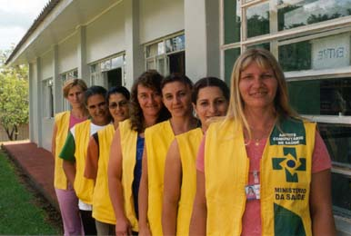

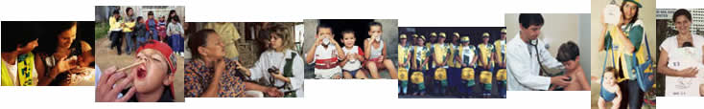
Estratégia Saúde da Família

Slide 9
Possibilita a organização do Sistema Municipal de Saúde para contemplar os pontos essenciais de qualidade na APS mantendo o foco da atenção nas famílias da comunidade
Possibilita a organização do Sistema Municipal de Saúde para contemplar os pontos essenciais de qualidade na APS mantendo o foco da atenção nas famílias da comunidade

Slide 10
A Estratégia Saúde da Família na APS:
Busca o fortalecimento da atenção por meio da ampliação do acesso, a qualificação e reorientação das práticas de saúde no modelo de Promoção da Saúde:
Pró-atividade perante indivíduos, famílias e comunidade
Foco na Família – produção social do processo saúde-doença
Humanização, Acolhimento, Vínculo e Cuidado ao longo do tempo
Ações de prevenção, promoção, tratamento, recuperação e manutenção da saúde

Slide 11
Integralidade, planejamento e coordenação do cuidado
Território e comunidade adstrita
Trabalho em equipe
Co-responsabilidade entre profissionais e famílias assistidas
Estímulo à participação social
Intersetorialidade das ações

Slide 12
PRINCÍPIOS GERAIS:
Caráter substitutivo
Atuação no território – cadastramento, diagnóstico situacional, ações pactuadas com a comunidade
Planejamento e programação
Integração com instituições e organizações sociais
Construção de cidadania

Slide 13
A Produção do Cuidado na SF:
Pró-Atividade na comunidade e Acolhimento
Vinculação das famílias à uma equipe
Responsabilização de cada membro da equipe
Vínculo (afetivo e solidário)
Plano Terapêutico (planejamento de ações (respeitando os modos do usuário-família)
Cuidado longitudinal e Auto-cuidado

Slide 14
A PRODUÇÃO DO CUIDADO NA SF:
DE PARA
1. Atenção centrada na doença
2. Atua sobre a demanda espontânea
3. Ênfase na medicina curativa
4. Trata o indivíduo como objeto da ação
1. Atenção centrada na saúde
2. Responde à demanda de forma continuada e racional.
3. Ênfase na integralidade da assistência – Cuidado
4. O indivíduo é sujeito, integrado a família, ao domicílio, à comunidade.

Slide 15
A PRODUÇÃO DO CUIDADO NA SF:
DE PARA
5. Baixa capacidade de resolver
problemas
6. Saber e poder centrado no profissional de saúde
7. Desvinculado da comunidade
8. Relação custo/benefício desvantajosa
5. Otimização da capacidade de resolver problemas
6. Saber e poder centrados na equipe e comunidade
7. Vinculado à comunidade
8. Relação custo benefício otimizada

Slide 16
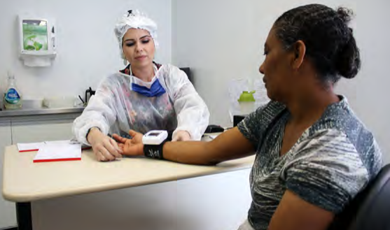
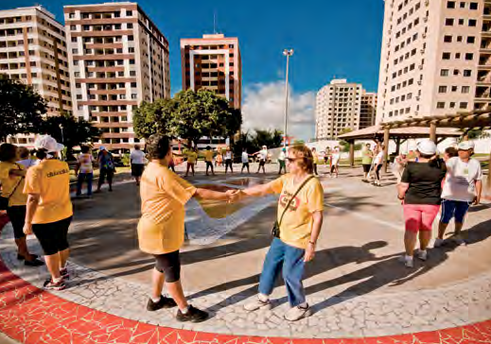


Slide 17
Política Nacional da Atenção Básica

